Slide 1
作业讲解
张晨

Slide 2
作业 1
需要仔细，很多同学算错数
重点讲 1 5 6 7

Slide 3
作业 1 - 第 1 题
在所有由 五 个 1 和 三 个 0 组成的 8 位二进制整数（补码形式）中，最小的数是____，最大的数是 _______
解答：
最小的数是 -113 (10001111)，最大的数是 124(01111100)

Slide 4
作业 1 - 第 5 题
给定相同的字长（例如 32位），能表示的定点数个数多还是浮点数个数多？ 为什么？
解答
定点数多
定点数每个二进制表示对应一个数
浮点数会有多个二进制表示对应一个数，如 0，nan，-nan

Slide 5
作业1 – 第 6 题
假设存在一种 16位浮点数（符合 IEEE浮点数标准）， exp位数是 5， frac位数是 10，符号位数 是 1。某同学对该格式的一个数 x 执行了 （整数的）按位右移操作，得到了 80.5。若右移操作按有符号数执行算术右移） 原来的数可能是 ________，若右移操作按无符号数执行（逻辑右移 ），原来的数可能是 ________（列出所有情况或填入“不存在”）可以用小数或分数来表示，必须精确 。
解答：
80.5 的二进制表示是 0 10101 0100001000
算数右移：不存在，因为最高位只可能为 00 或 11
逻辑右移： 1 01010 1000010000 （ -97/2048 ）
或 1 01010 1000010001 （ -1553/32768 ）

Slide 6
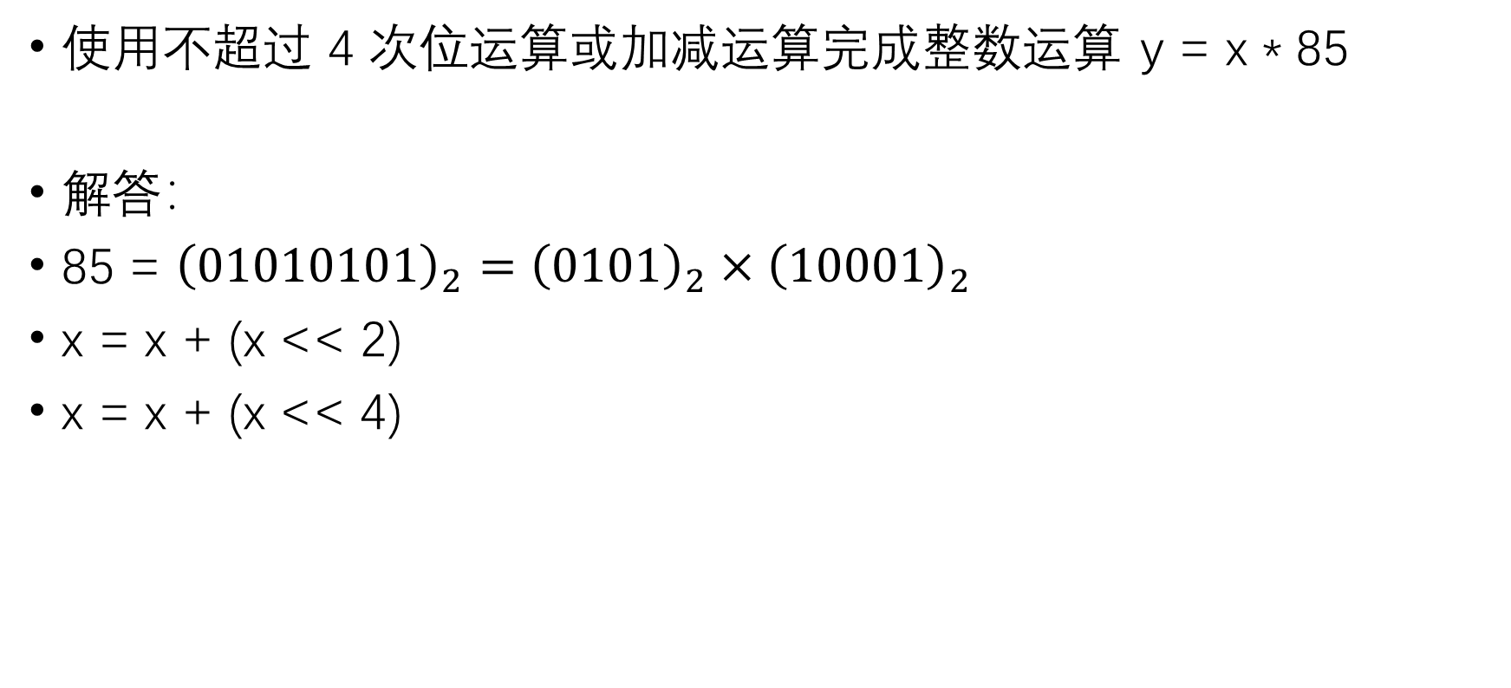
作业 1 - 第 7 题
使用不超过 4 次位运算或加减运算完成整数运算 y = x * 85
解答：
85 = ${\left(01010101\right)}_{2}={\left(0101\right)}_{2}×{\left(10001\right)}_{2}$
x = x + (x << 2)
x = x + (x << 4)

Slide 7
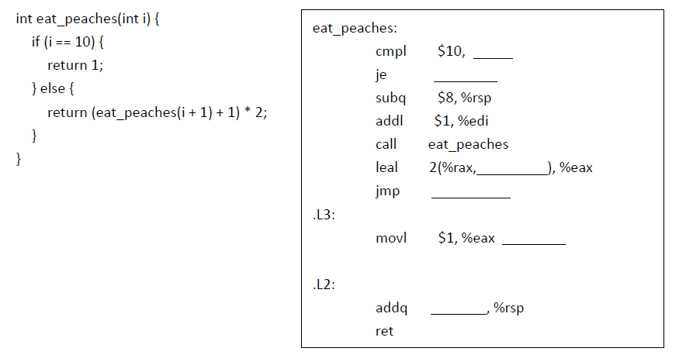
作业 3 – 第 1 题
%edi
注意不是 %rdi
%rax
计算 2x+1 ，注意答案不是1

Slide 8
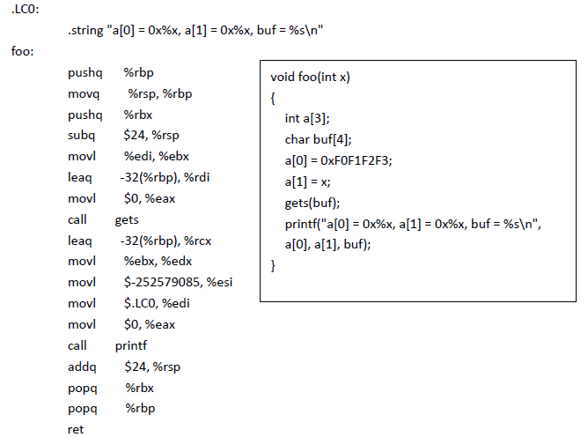
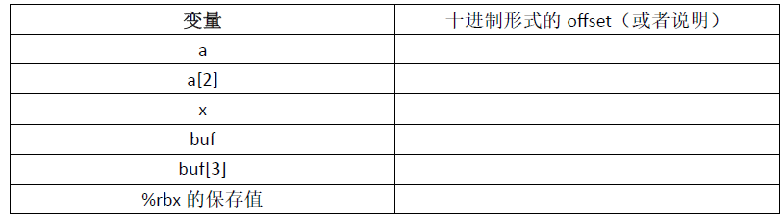
作业 3 – 第 2 题
被优化，无法以在栈中的存储位置给出
被优化，无法以在栈中的存储位置给出
用寄存器存，无法以在栈中的存储位置给出
-32
-29
-8

Slide 9
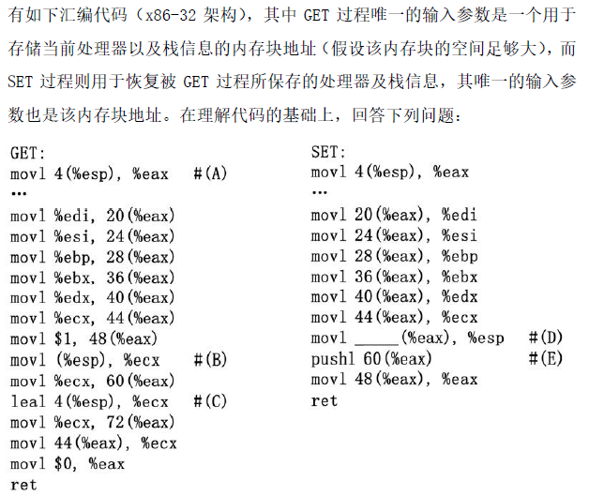
作业 3 – 第 3 题

Slide 10
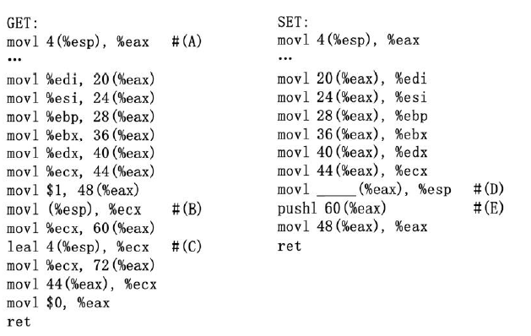
作业 3 – 第 3 题
SET过程的返回地址是什么，其返回值是多少？
SET 过程的返回地址是调用 GET 的下一条指令，返回值是 1
2) (A) %eax 存放的是内存块的起始地址
(B) %ecx 存放的是调用 GET 的下一条指令
(C) 保存当前栈帧的地址
(D) 72
(E) 设置栈帧

Slide 11
作业 3 – 第 4 题
课上讲过

Slide 12
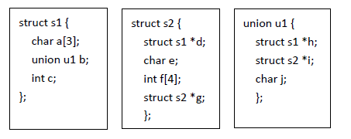
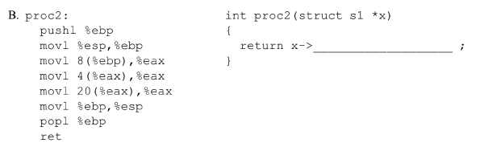
作业 3 – 第 5 题
注意区分 . 和 ->
如第二问 b.i->f[3]
答案：
A: f[1]
B: b.i->f[3]
C: i->e 或 h->b.j
D: i->g->d->a[1]

Slide 13
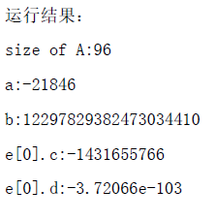
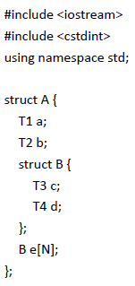
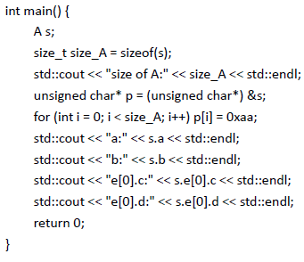
作业 3 – 第 6 题
还原 struct A:
T1 short
T2 uint64_t
T3 int64_t
T4 double
N 5

Slide 14
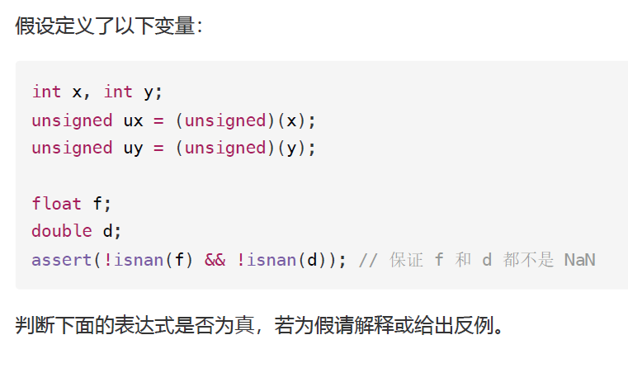
补充题-1
x == (int)(float)x
  否，float 尾数为23位，不足以完整表示 int ，因此会出现精度损失
(d + f) - d == f
  否，f=FLT_MIN,d=DBL_MAX，运算结果为0
if (x <= 0) then -x >= 0
  否，0x80000000 (INT_MIN) 的负值还是 INT_MIN
x >> 4 == x / 16
  否，移位运算不会使结果向0舍入
(x|-x) >> 31 == -1
  反例：x=0

Slide 15
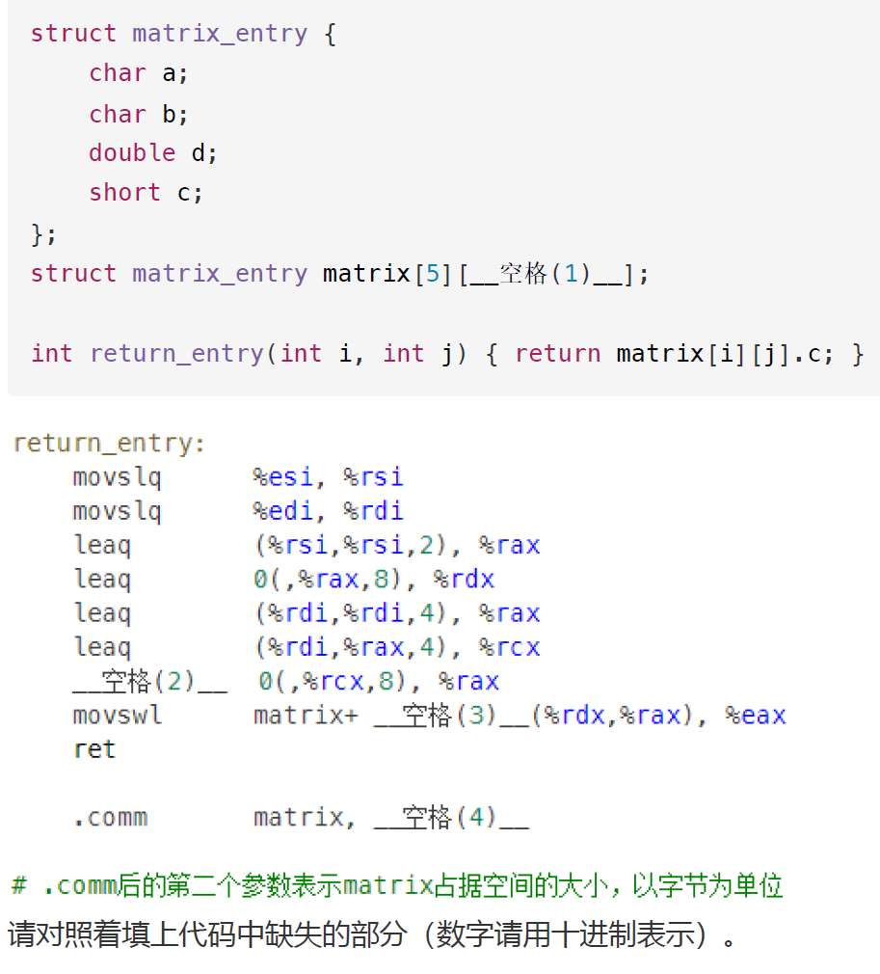
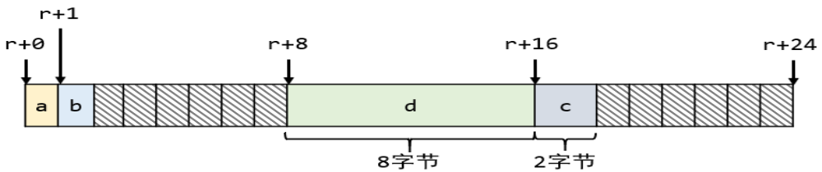
补充题-2
Matrix_entry 内存布局：
参数 j 相关：
  %esi 扩展至 %rsi
  %rax = %rsi + 2 * %rsi = 3 * %rsi
  %rdx = 8*%rax = 8*3*%rsi = 24*rsi
参数 i 相关：
  %edi 扩展至 %rdi
  %rax = %rdi + 4 * %rdi = 5 * %rdi
  %rcx = %rdi + 4 * %rax = 21 * %rdi
  %rax = 8*%rax=168*%rdi=(7*24)*%rdi
确定是 matrix[5][7] （空格1）
总大小5 × 7 × 24 = 840 （空格4）
空格3是 c 的偏移量 16
空格2 leaq

